Slide 1
DTMB无线地面数字电视
替代“小耳朵”的免费收视方案
国家公益电视信号无线覆盖工程
江苏局传媒处：卢晓珣

Slide 2
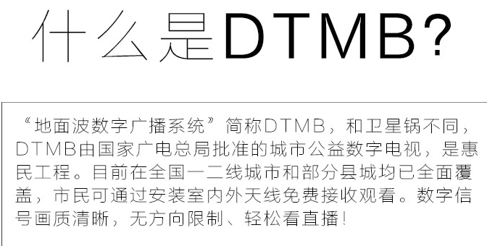

Slide 3
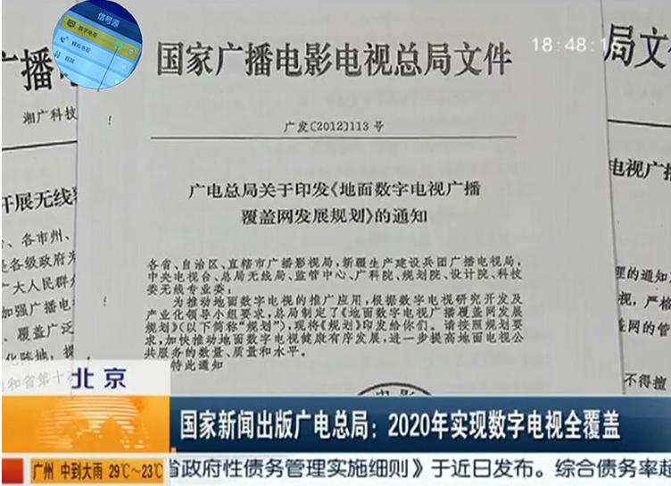

Slide 4
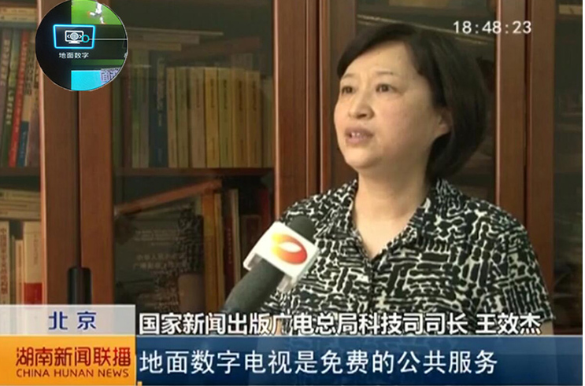

Slide 5
地面数字电视覆盖建设情况
（1）2006年，国家标准颁布；
（2）2007年12月，香港首播；
（3）2008年，北京、上海等8城市试点；
（4）2010年，试点推广至300多个地级城市；
（5）2012年，（原）广电总局印发《地面数字电视广播覆盖网发展规划》，提出“三步走”战略，终极目标是在2020年底之前全面完成地面电视数字化的过渡；

Slide 6
（6）2014年12月30日，总局和财政部联合印发了《关于实施中央广播电视节目无线数字化覆盖工程的通知》新广电发【2014】311号）。投资48亿，改造和建设全国无线广播电视骨干发射台的无线数字化，基本实现12套中央电视节目的无线数字化覆盖，并启动３套中央广播节目的无线数字化覆盖试点——这对实现《地面数字电视广播覆盖网发展规划》各阶段的目标意义重大；
（7）2015年7月，以20亿专项资金用于中央广播电视节目无线数字化覆盖工程后续2000多座电视发射台站的数字化补点覆盖，以及200多座广播发射台站的数字音频广播试点覆盖，以进一步扩大中央广播电视节目覆盖面、提高覆盖质量；
（8）2008年至今，国家新闻出版广电总局组织完成了全国300多个地级以上城市地面数字电视广播覆盖网络的建设任务。

Slide 7
老百姓使用DTMB无线地面数字电视收看电视是否需要审批？
老百姓接收无线地面数字电视，无需任何审批，自行在市场上购买接收设备即可，类似自行购买收音机听广播。

Slide 8
DTMB无线地面数字电视收看电视有何优点？是否需要收费？
无线地面数字电视可以提供十多套至二十多套的国内数字电视节目（含部分高清数字电视节目），只要用户打开电视机就能收到地面数字电视信号，无需交任何收视费用。

Slide 9
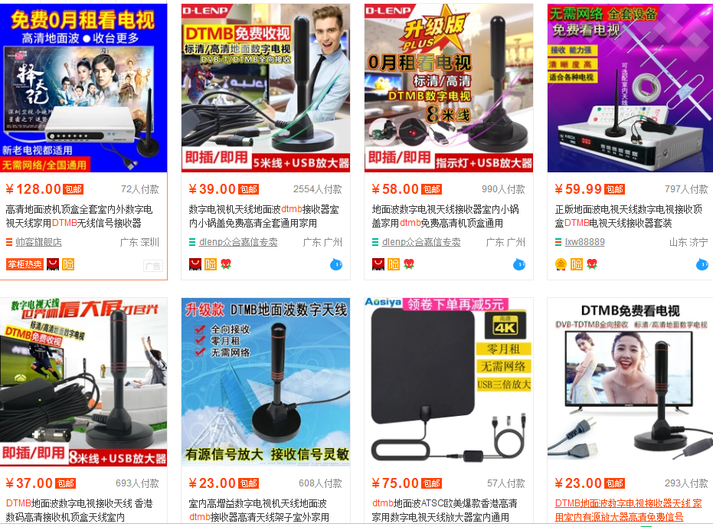
淘宝上如何搜索购买DTMB无线地面数字电视相关设备？
搜索关键字“DTMB”或者“无线地面数字电视”，就可搜索到大量有关设备和产品。价格在几十元到200多元不等。

Slide 10
3、使用DTMB无线地面数字电视收看电视，对电视机有什么要求？
电视机必须有地面数字电视接收模块。具体查看方法为：打开家中电视机，遥控器上按“信号源”或“节目源”按键，主要有“数字电视、地面数字、DTV、DTMB、数字接收、数字”等类型信号源中的任何一种，就表示电视机具有地面数字电视接收模块，可以使用DTMB无线地面数字电视收看电视。

Slide 11
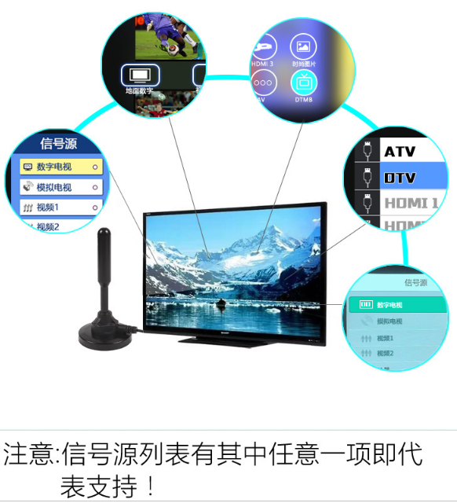

Slide 12
如何查询当地是否开通了DTMB无线地面数字电视？如何查看全国各地目前开通的DTMB无线地面数字电视频道数量？
可搜索微信公众号：DTMBTV，关注后查看。

Slide 13
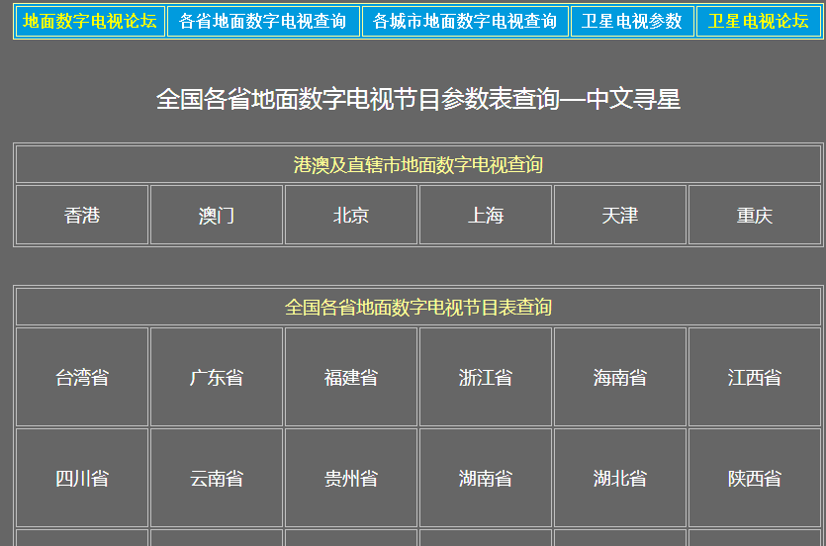

Slide 14
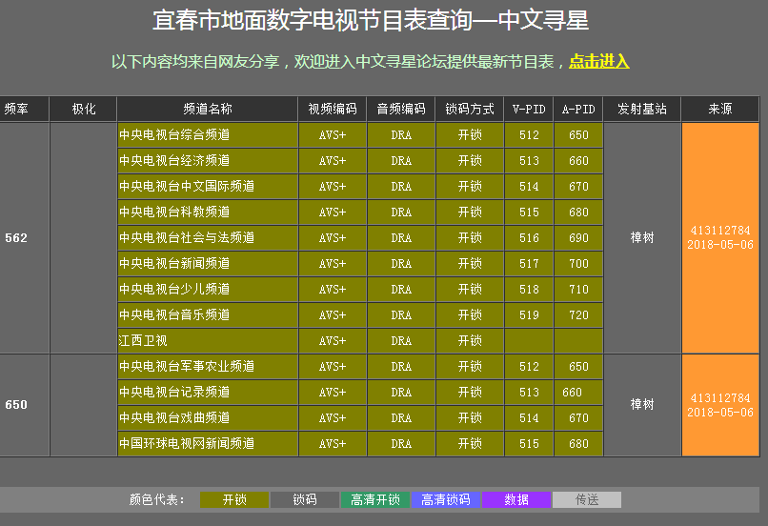

Slide 15
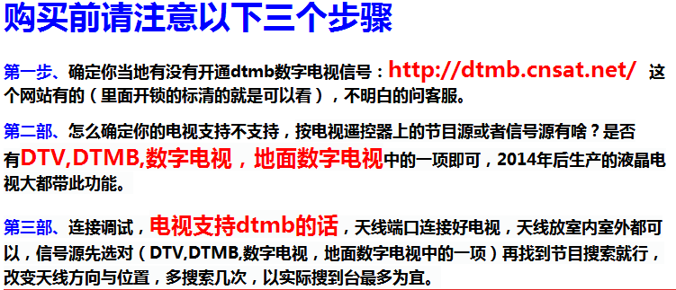
购买前注意事项

Slide 16
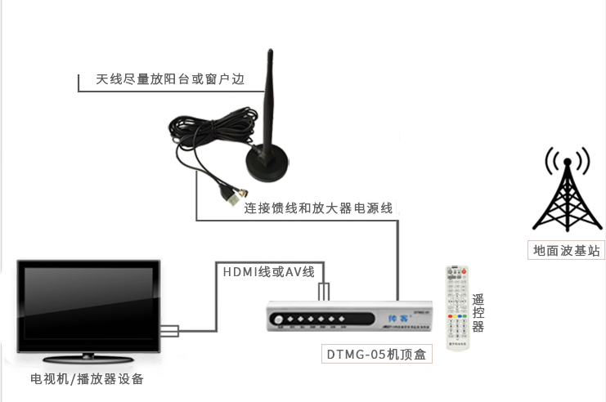
DTMB无线地面数字电视如何连接电视？

Slide 17
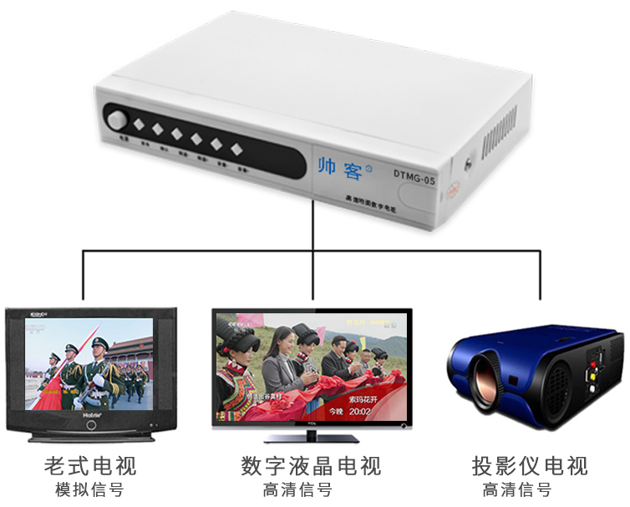

Slide 18
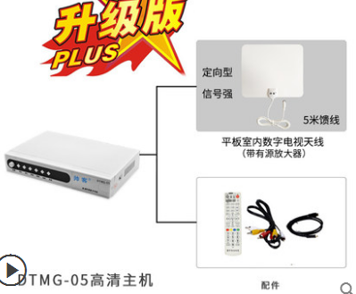
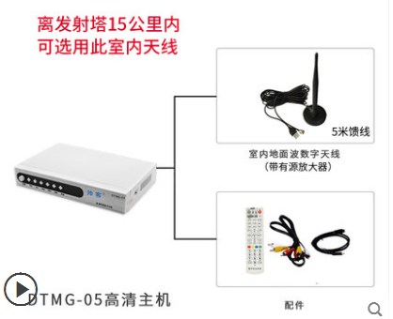
DTMB无线地面数字电视由哪些设备组成?
分主机、配件、天线三部分。

Slide 19
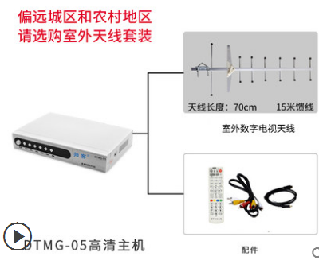
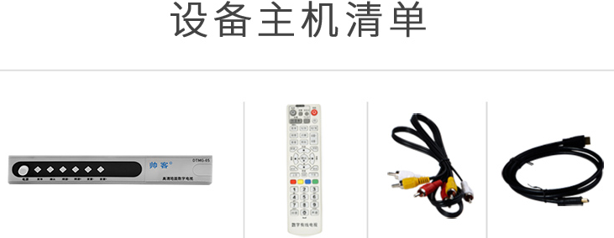
八木天线，实际上城市里由于高楼多，效果也不是很好，所以最好是用八木天线

Slide 20
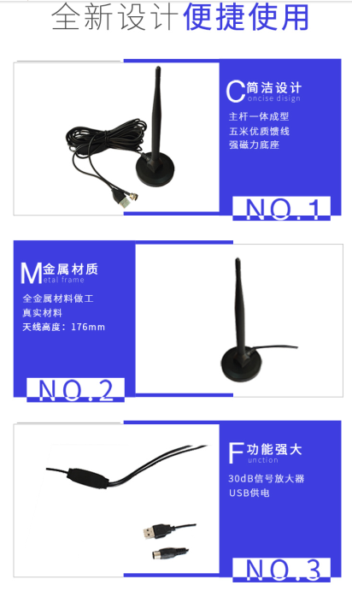
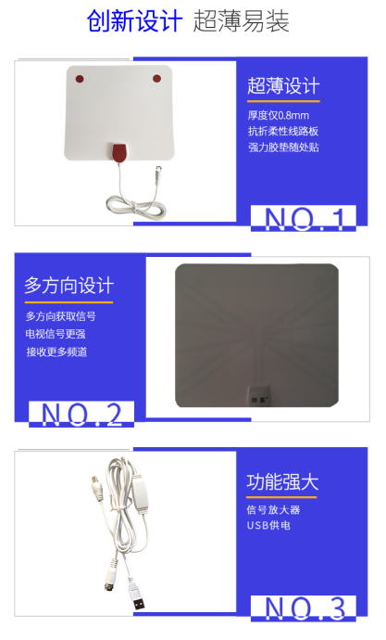
天线类型

Slide 21
现在也有天线接收下来转wifi的产品
手机上插个适配器，连上天线转的wifi就能看了，无需数据线。

Slide 22
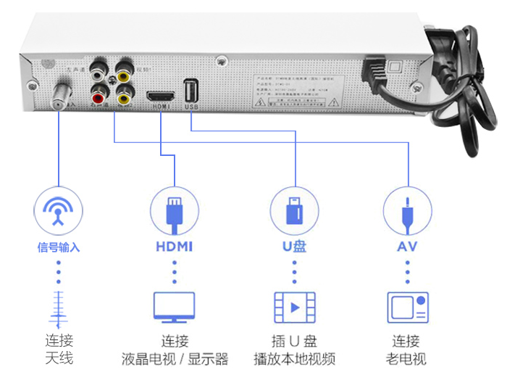
DTMB无线地面数字电视设备是可播放U盘等外置音视频？
可以播放外接视频，但需要看设备的具体型号和后面的接口。

Slide 23
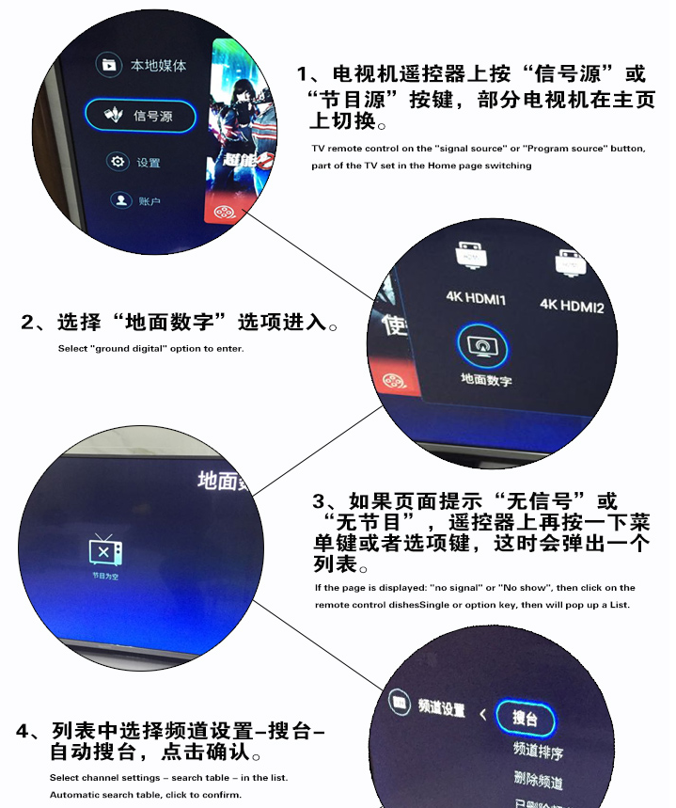
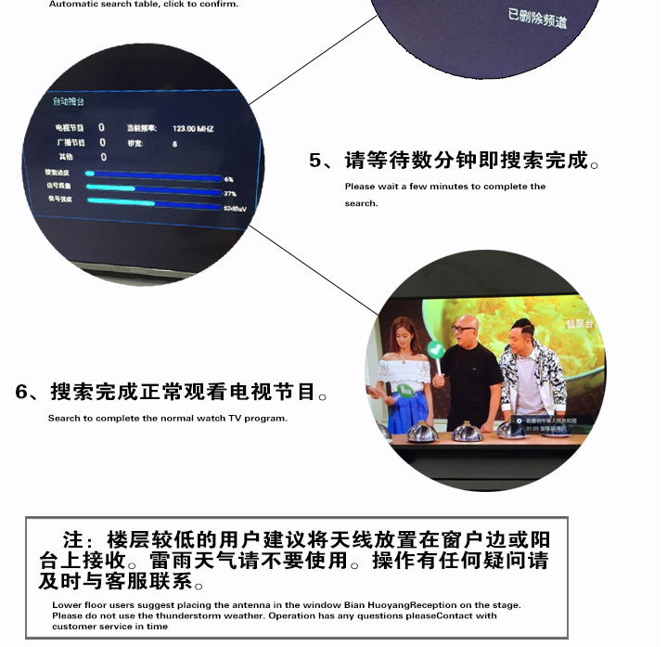
信号如何调试？

Slide 24


节目信号质量如何？
数字电视，信号清晰，而且部分节目还有高清频道。

Slide 25
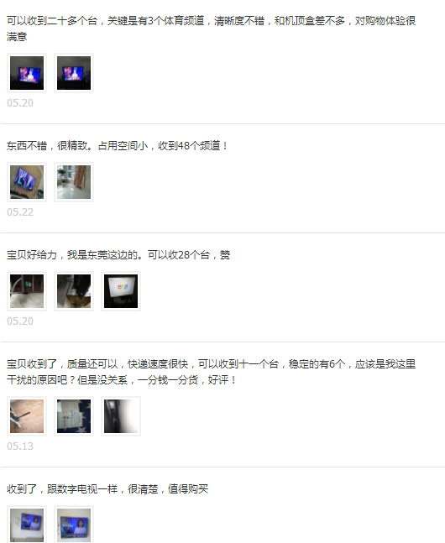
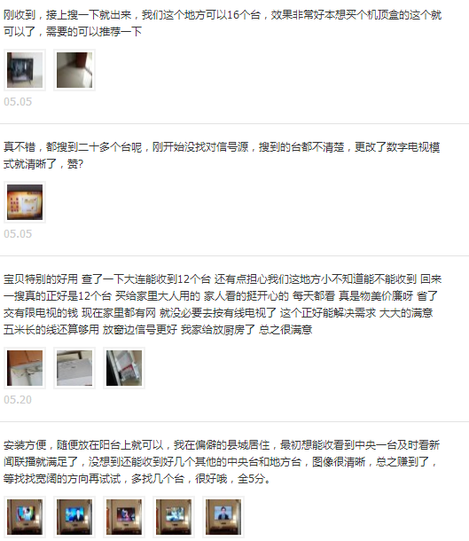
淘宝买家电视信号质量评价

